Slide 1
Проект по API “Навигатор экспресс”
Разработал Салаватов Илья

Slide 2
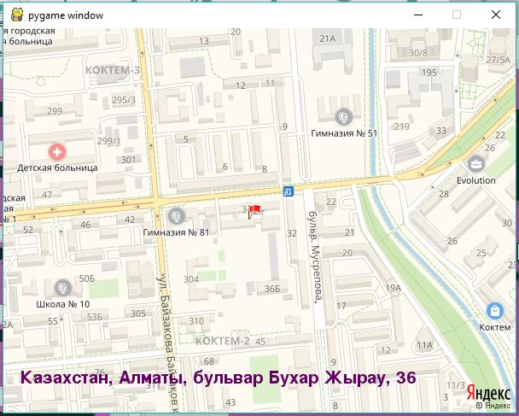
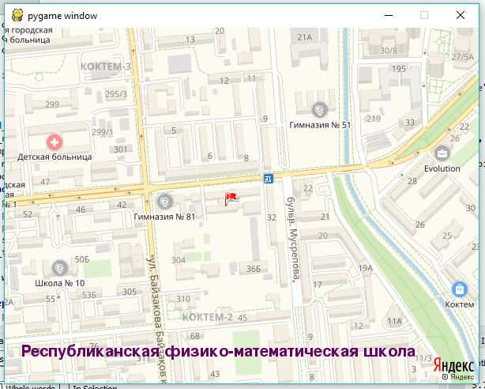
Идея проекта
Создание легкого и простого маршрутизатора с возможностью нахождения адреса организации

Slide 3
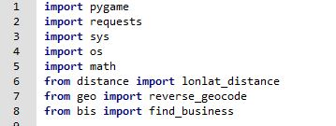
Использованные модули и функции

Slide 4
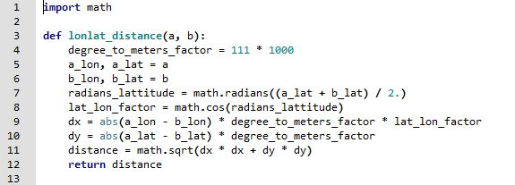
Файл distance.py

Slide 5
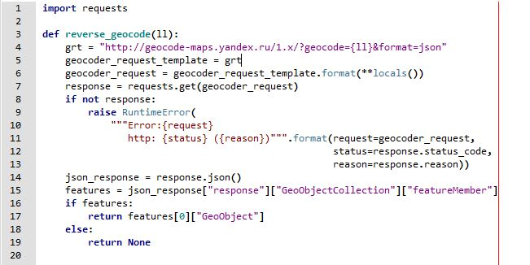
Файл geo.py

Slide 6
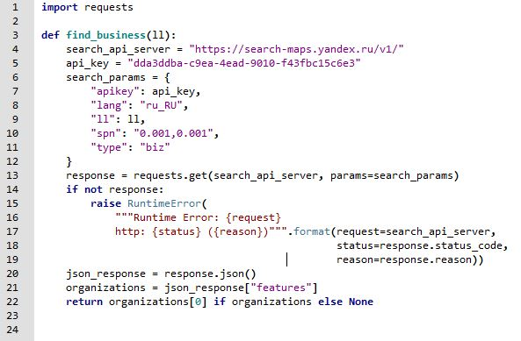
Файл bis.py

Slide 7
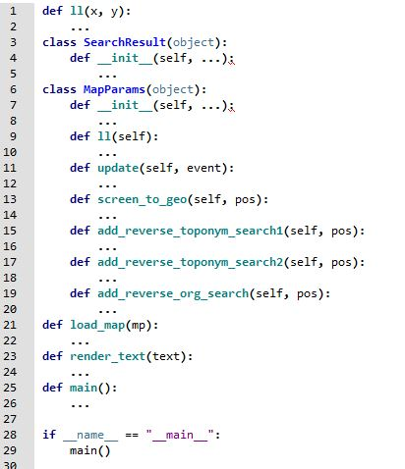
Файл search_app.py

Slide 8
Возможности программы
Прокладывать свой маршрут
Измерять длину общего маршрута
Узнавать адрес и название организации
Изменять масштаб карты

